Slide 1

3 ЕТАП ПРОЄКТУ Побудова оптимального туристичного маршруту У М.КИЄВІ
Виконали:
студент групи КМ-11 Кракович Борислав
студент групи КМ-12 Вавровський Віктор

Slide 2
ВСТУП
З підвищенням рівня життя туризм став новою модою. Попит на туризм демонструє різноманітні тенденції. Традиційний вид туризму не може повністю задовольнити потреби сучасних туристів. Все більше і більше туристів шукають більше вражень і задоволення під час туру. З метою покращення туристичних вражень туристи планують туристичні маршрути перед поїздкою в незнайомі мальовничі міста. Маючи свої переваги та обмеженя в часі, туристи зазвичай шукають дані з туристичних книг, або сайтів, як наприклад TripAdvisor, особистих туристичних блогів або друзів, щоб організувати туристичні маршрути. Складання маршруту екскурсії – справа трудомістка. Важко знайти пам'ятки, які варто відвідати, і скласти розклад туру. Тому для побудови якісних екскурсійних маршрутів туристів використовується модель планування маршруту туру.

Slide 3
МЕТА РОБОТИ
Мета проєкту-побудувати програмне забезпечення, яке знайде оптимальний маршрут (маршрут який максимізує бали корисності, в умовах обмеженого часу, і при цьому кожна точка має відвідуватись лише один раз) для користувача саме тими місцями, які його цікавлять. Для цього було обрано 25 абсолютно різних тур. точок у місті Києві і для кожної точки були проставлені рейтингові бали корисності (від 1 до 10).

Slide 4

ПОСТАНОВКА ЗАДАЧІ
Суть задачі полягає в тому, щоб максимізувати корисність туристичних вражень у межах обмеженого часу. Задачу можна сформулювати як однокрітеріальну задачу оптимізації(задача орієнтування), тобто наша цільова функція максимізує корисність туристичного досвіду для туриста. Обмеження: що маршрут екскурсії починається з вузла $1$ і закінчується у вузлі $n,$ жодна пам’ятка не відвідується більше одного разу. Бали корисності будуть проставлені як сума балів за враження зовнішним виглядом тур.точки (0-10), та враженням послугами, які надає ця тур.точка (0-10), але це буде залежити від часу роботи тур.точки. При зупинці бали за зовнішний вигляд точки множаться на 2.

Slide 5
Кількість туристичних точок у даному дослідженні-25
0-Майдан Незалежності (10/0)
1-Вул. Хрещатик (10/0)
2-Андріївський узвіз (8/0)
3-Михайлівський золотоверхий собор (8/0)
4-Софійський собор (8/10)
5-Андріївська церква (8/7) Режим роботи: 10:00-18:00
6-Золоті ворота (8/8) Режим роботи: 10:00-18:00
7-Будинок з химерами (8/8) Режим роботи: 10:00-18:00
8-Шоколадний будинок (8/8) Режим роботи: 10:00-18:00
9-Маріїнський палац (8/10) Режим роботи: 10:00-18:00
10-Міст між Володимирською гіркою та Аркою Свободи українського народу(Аркою Дружби народів) (10/0)
11-Києво-Печерська Лавра (7/8) Режим роботи: 07:00-20:00
12-Батьківщина-Мати (7/6) Режим роботи: 10:00-18:00
13-Ботанічний сад ім. Гришка (0/5) Режим роботи: 08:00-21:00
14-Контрактова площа (5/0)
15-Ботанічний сад ім. Фоміна (0/5)
16-ТРЦ Gulliver (0/5) Режим роботи: 10:00-22:00

Slide 6
17-Національна опера України(2/7) Режим роботи: 10:00-21:00
18-Національний академічний драматичний театр ім. Івана Франка (0/7) Режим роботи: 10:00-21:00
19-Руїни Десятинної церкви (6/0)
20-Kyiv Food Market (0/7) Режим роботи: 10:00-22:00
21-Володимирський собор (3/0)
22-Поштова площа (6/0)
23-Фунікулер (6/6) Режим роботи: 10:00-21:00
24-Пейзажна алея (7/0)

Slide 7
ОПИС АЛГОРИТМУ
Дана задача вирішується алгоритмом Флойда.
Алгоритм Флойда служить для розв'язання задачі про найкоротший шлях в орієнтованому зваженому графі з додатними або від'ємними вагами ребер.
Ідея алгоритму полягає в тому, щоб вибрати всі вершини одну за одною та оновити всі найкоротші шляхи, які включають вибрану вершину як проміжну вершину в найкоротшому шляху.

Slide 8
РОБОТА ПРОГРАМИ
Було створено програмне забезпечення, яке дозволяє отримати шлях, який максимізує кількість балів. Матриці відстаней, часу проїзду відстані транспортом, пішки були згенеровані за допомогою GoogleMaps DinstanceMatrixAPI. Програма підв’язується до конкретного часу. Наприклад, транспорт працює з 5 до 23 години, якщо запускати програму, наприклад о 1 годині ночі, то при побудові маршруту не буде враховуватися гр.транспорт. Програма визначає порядок проходження точок за допомогою алгоритму Флойда і обирає мінімальний час проходження з усіх видів пересування. На початку роботи програма запитує час, який ви плануєте витратити на тур. І точку з якої ми починаємо тур. Також програма запитує користувача, які ви пам’ятки хочете відвідати, тоді в залежності від того, чи працюють на даний момент пам’ятки додаватися буде корисність за внутрішнє відвідування точки та час (в даній програмі-це 60 хв). Програма також запитує користувача і про те, чи бажає він затриматися біля пам’ятки. Якщо так, тодо часу додається 10 хв

Slide 9
ПРИКЛАД 1 РОБОТИ ПРОГРАМИ
Вхідні дані:
Обмеження по часу: 300 хв
Стартова точка: Майдан Незалежності
Список точок, біля яких ми хочемо зупинитися:
Майдан Незалежності, Вул. Хрещатик, Андріївський узвіз, Андріївська церква, Софійський собор, Михайлівський золотоверхий собор, Золоті ворота, Міст між Володимирською гіркою та Аркою Свободи українського народу(Аркою Дружби народів), Контрактова площа, Пейзажна алея, Будинок з химерами
Список точок, який ми хочемо відвідати:
Шоколадний будинок, Ботанічний сад ім. М.М.Гришка, Національний академічний драматичний театр ім. Івана Франка, Національна опера України.

Slide 10
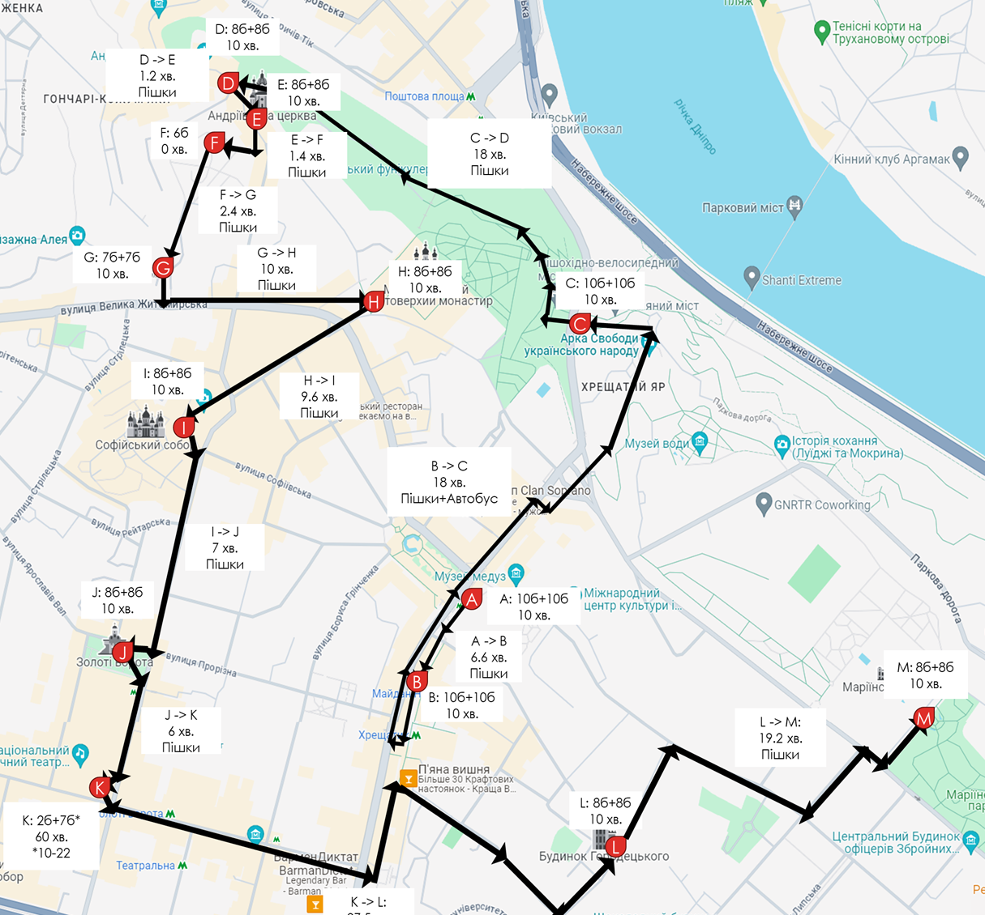
РЕЗУЛЬТАТИ:
Загальний час: 296,9 хв
Кількість балів: 201*
Відстань: 11.9 км
* За умови відвідування Національної опери України

Slide 11
ПРИКЛАД 2 РОБОТИ ПРОГРАМИ
Вхідні дані:
Обмеження по часу: 80 хв
Стартова точка: Контрактова площа
Список точок, біля яких ми хочемо зупинитися:
Поштова площа, Контрактова площа, Пейзажна алея, Андріївська церква, Андріївський узвіз, Міст між Володимирською гіркою та Аркою Свободи українського народу(Аркою Дружби народів), Володимирський собор, Софійський собор, Михайлівський золотоверхий собор.
Список точок, який ми хочемо відвідати:
Немає

Slide 12
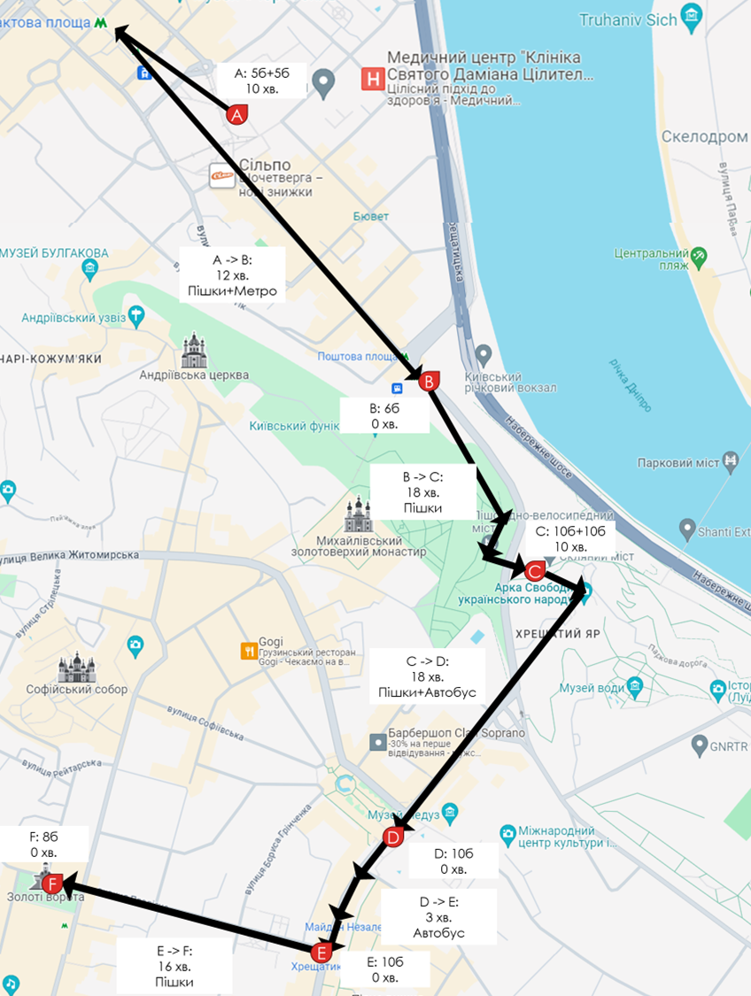
РЕЗУЛЬТАТИ:
Загальний час: 77 хв
Кількість балів: 64
Відстань: 3.8 км

Slide 13
ПРИКЛАД 3 РОБОТИ ПРОГРАМИ
Вхідні дані:
Обмеження по часу: 250 хв
Стартова точка: Kyiv Food Market
Список точок, біля яких ми хочемо зупинитися:
Міст між Володимирською гіркою та Аркою Свободи українського народу(Аркою Дружби народів), Хрещатик, Майдан Незалежності, Золоті ворота, Софійський собор
Список точок, який ми хочемо відвідати: Kyiv Food Market, Фунікулер, Національний академічний драматичний театр ім. Івана Франка, Маріїнський палац

Slide 14
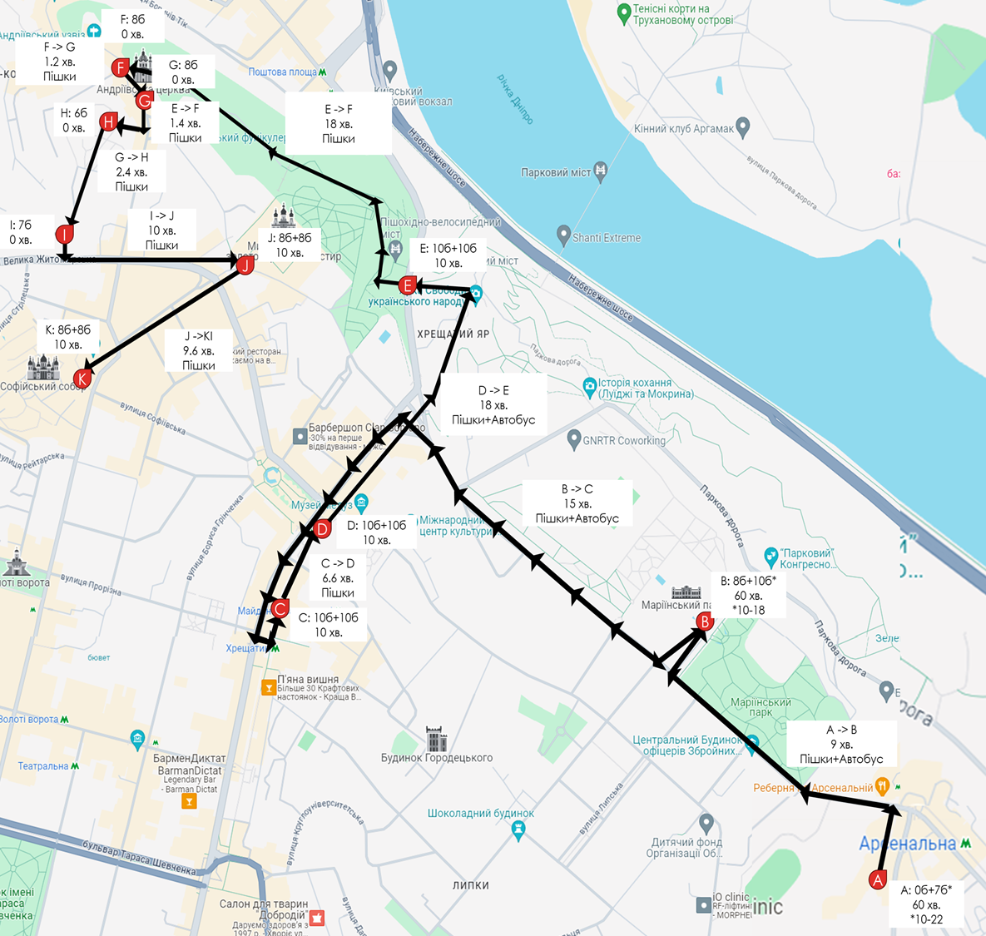
РЕЗУЛЬТАТИ:
Загальний час: 249,8 хв
Кількість балів: 146*
Відстань: 10.19 км
*за умови відвідування Kyiv Food Market та Маріїнського палацу

Slide 15
ВИСНОВКИ
Ми створили інтерактивне графічне програмне забезпечення, яке дозволяє побудувати створений маршрут графічно в залежності від вподобань, часу і можливостей туриста. Даний проект буде і далі розвиватися, і можливо в майбутньому планується зробити власний веб-сайт, який зможе ефективно вирішити задачу орієнтування.

Slide 16
ДЯКУЄМО ЗА УВАГУ!

